Slide 1

تعليم كوم - Education com
http://www.education-sa.com/forum/

Slide 2
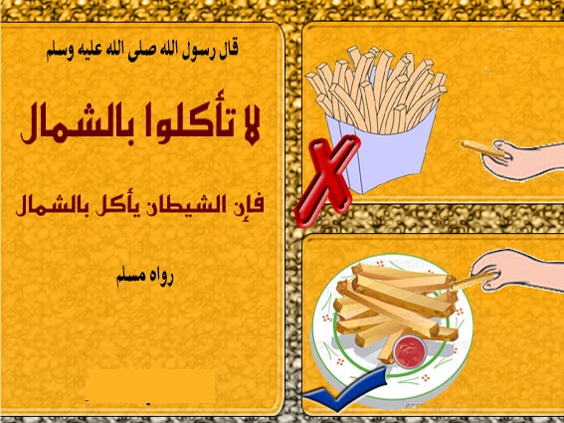

Slide 3

الدرس السادس والثلاثون
الحضارة الإسلامية
أثر الحضارة الإسلامية على أوروبا

Slide 4

الزراعة
العمارة
اللغة والآداب
آثار الحضارة الإسلامية
على أوروبا
العلوم

Slide 5

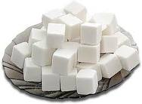

اللغة
والآداب
الألفاظ
العربية
سكر
قهوة
café
caffè
zucchero
الايطالية
azúcar
الاسبانية
الاسبانية
الايطالية
açúcar
البرتغالية
البرتغالية

Slide 6

اللغة
والآداب
الألفاظ
العربية
الجبر
الكيمياء
álgebra
البرتغالية
الايطالية
chimica
الاسبانية
química
álgebra
الاسبانية
algebra
الايطالية
البرتغالية
química

Slide 7


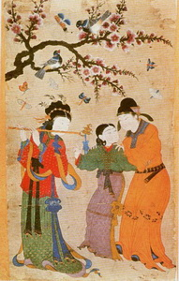
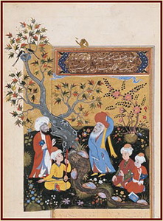
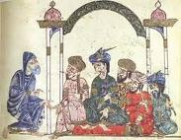
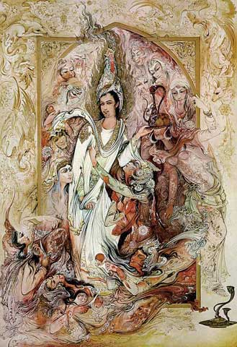
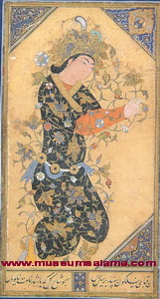
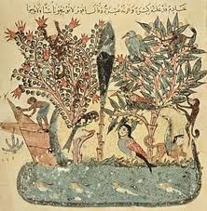
اللغة
والآداب
الروايات
العربية

Slide 8
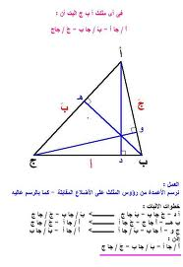
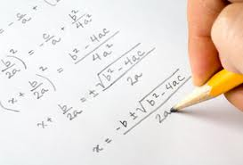

العلوم
1
الرياضيات
الحساب
حساب المثلثات
الجبر

Slide 9
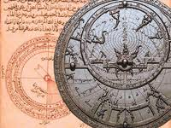
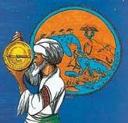
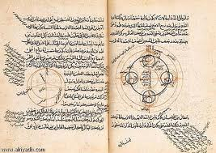
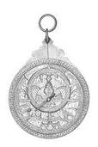
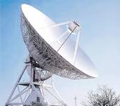
العلوم
2
الفلك

Slide 10
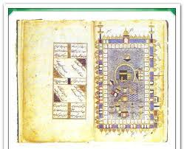
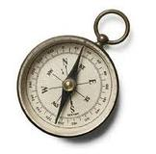
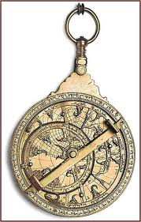
العلوم
3
الجغرافيا
البوصلة
وصف الطرق
البرية والبحرية
الإسطرلاب

Slide 11

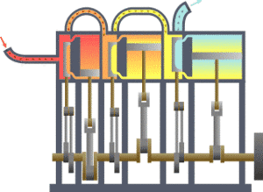
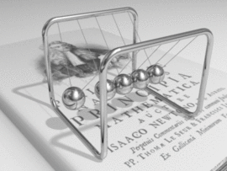

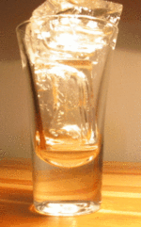
البيروني
ابن سينا
ثابت بن قرة
الكندي
الجزري
العلوم
4
عباس بن فرناس
ابن رشد
الفيزياء

Slide 12
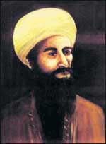
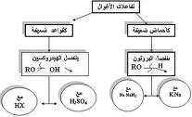
العلوم
5
الكيمياء
كتبه
أسرار الكيمياء.
نهاية الاتقان.
أصول الكيمياء.
علم الهيئة.
الرحمة .
المكتسب.
الخمائر الصغيرة.
"صندوق الحكمة"
"كتاب الملك“
المركبات الكيمائية

Slide 13
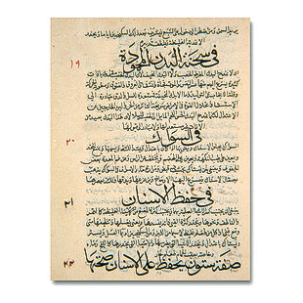
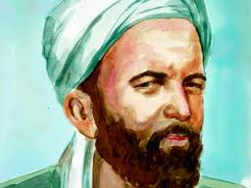
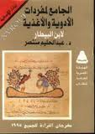
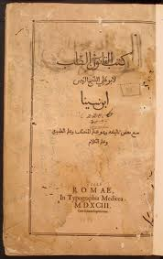
العلوم
6
الطب والصيدلة
ابن البيطار
كتاب
القانون في الطب
ابن سينا
كتاب المنصوري
الرازي
أبي القاسم الزهراوي

Slide 14
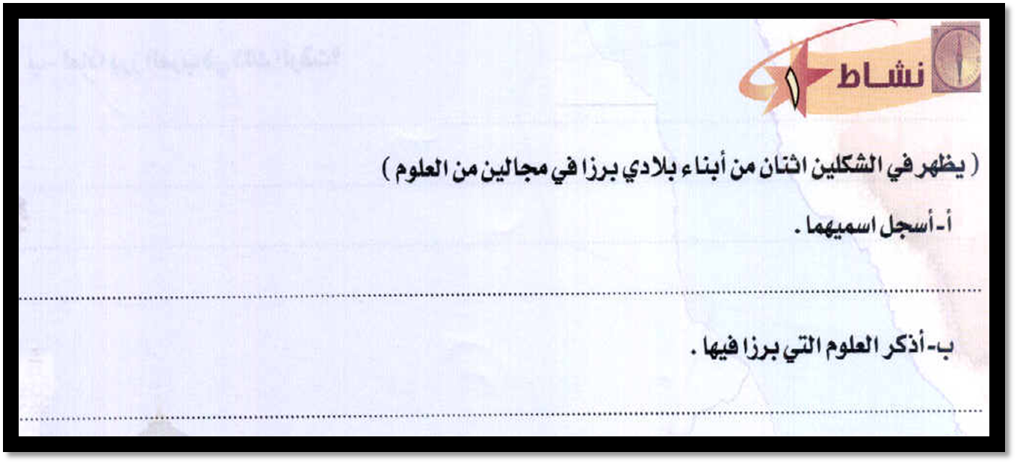

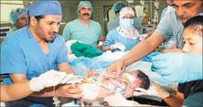
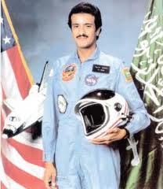

الأمير سلطان بن سلمان بن عبد العزيز آل سعود
عبد الله عبد العزيز بن محمد الربيعة
اشتهر بإجراء عمليات فصل التوأم
أول رائد فضاء عربي واول رائد فضاء مسلم

Slide 15


في أمان الله
وضووووح

